Slide 1

青年毛泽东成为马克思主义者的历程
2020级 人工智能学院 智能科学与技术 3班

Slide 2
小组成员及分工
姓名 | 职务 | 学号 | 分工
严中圣 | 组长 | 222020335220177 | PPT制作及后期
谢华建 | 组员 | 222020335220176 | 收集一、二阶段材料
周子涵 | 组员 | 222020335220151 | PPT制作
张震 | 组员 | 222020335220150 | 收集三、四阶段材料
张恒 | 组员 | 222020335220148 | 收集三、四阶段材料
张佳濠 | 组员 | 222020335220149 | 收集第五阶段材料
游倩 | 组员 | 222020335220195 | 整理提炼材料
谈巾格 | 组员 | 222020335220192 | 后期文字材料校对

Slide 3

01
研究一个拔本塞源的方法
02
从根本上变换全国之思想
主要历程
03
集合同志，为共同的活动创造新环境
04
另辟道路，另造环境
05
建立起对马克思主义的信仰

Slide 4
第一阶段
研究一个拔本塞源的方法

Slide 5
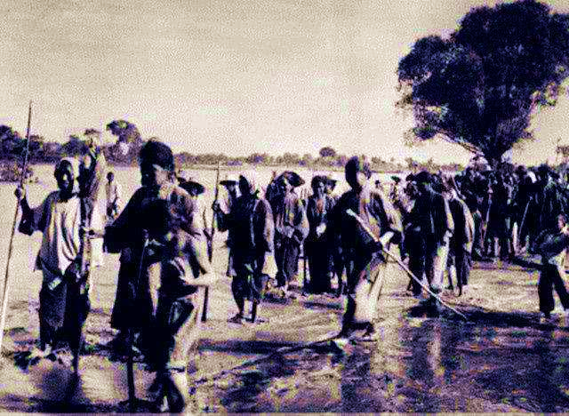
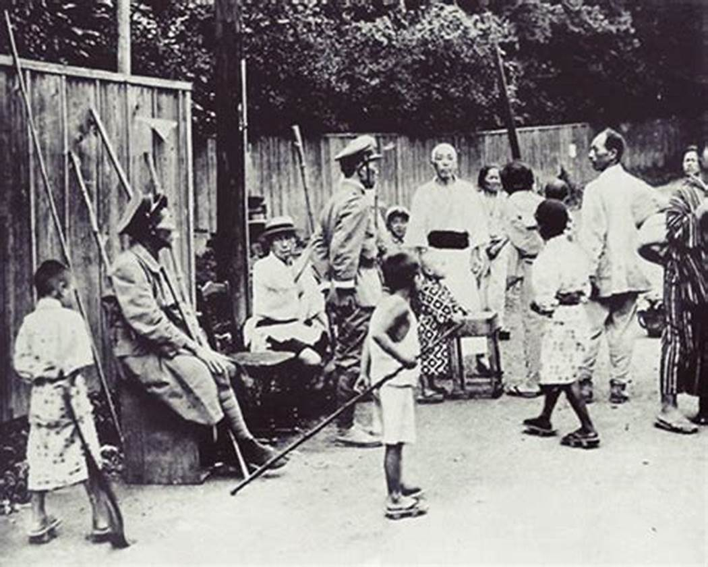
研究一个拔本塞源的方法
青年毛泽东“虽身无分文，但心忧天下”。1910年4月，长沙因天灾粮食颗粒无收，全省闹起饥荒。这件事对毛泽东影响很深，他认为长沙饥民“也是些像我自己家里人那样的普通人，对于他们受到的冤屈，我深感不平”。由长沙饥民事件，他把对下层民众的忧患，升华到解救他们的思想冲动上。
列强的欺凌，军阀的反动，社会的黑暗，使他痛感“国家坏到了极处，人类苦到了极处，社会黑暗到了极处”。他立志“研究一个拔本塞源的方法”，从根本上找到救国救民的方法。

Slide 6
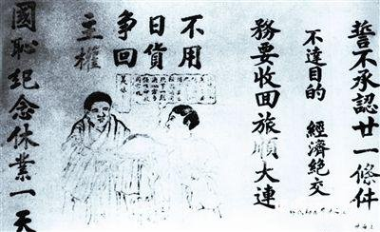
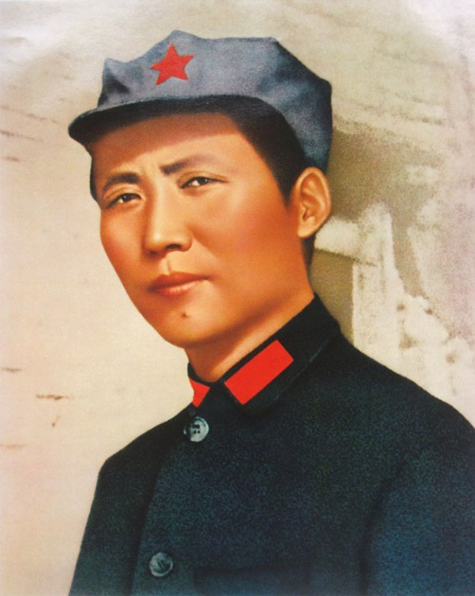
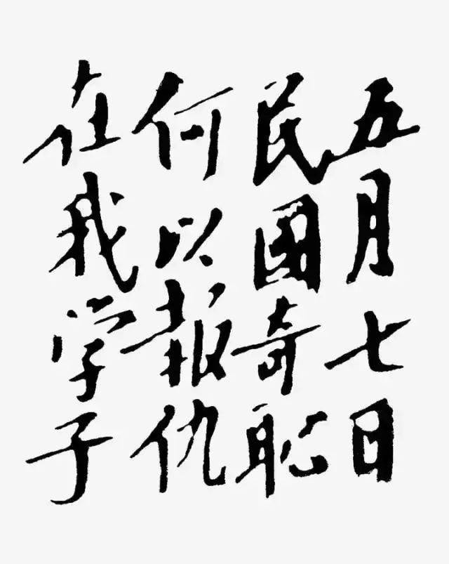
研究一个拔本塞源的方法
毛泽东对民族危亡境地深表忧虑，他感叹“数千年来民智之不开、国几蹈于沦亡之惨也”。1915年5月，为抗议袁世凯接受日本灭亡中国的“二十一条”，人们将5月7日立为国耻纪念日。毛泽东愤然写下“五月七日，民国奇耻；何以报仇？在我学子！”表达对袁世凯卖国的极大愤慨，显露出勇担使命、雪耻救国的志向。毛泽东认为要救国，青年人要担负起责任，立大志向，探讨事关世界、国家和民族前途的大事。他号召大家共担责任，共同行动，彻底改造旧中国。

Slide 7
第二阶段
从根本上变换全国之思想

Slide 8
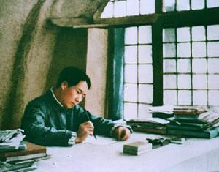
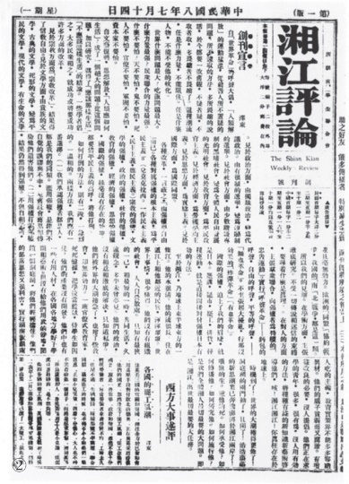
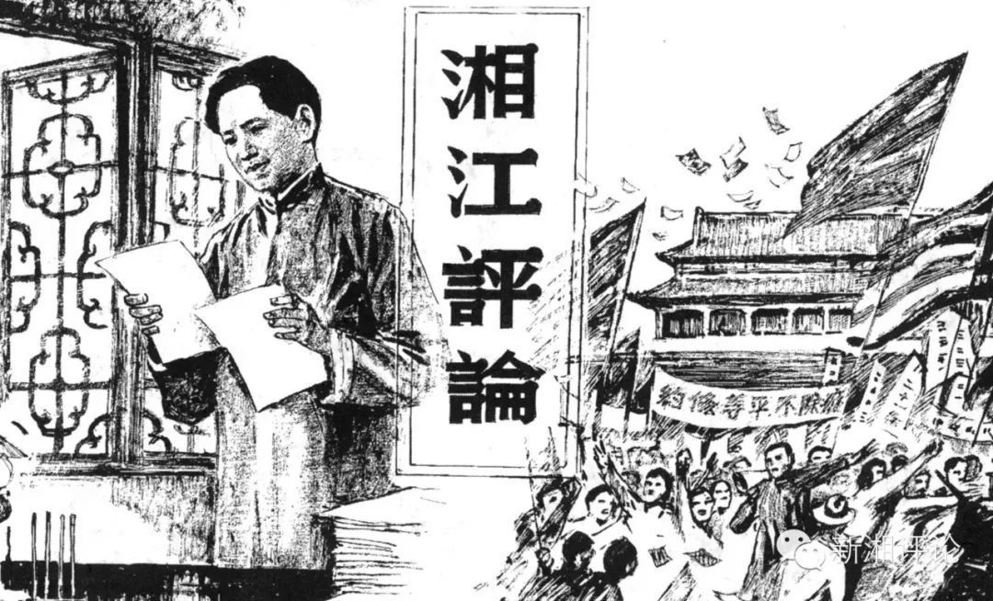
从根本上变换全国之思想
封建文化禁锢人民思想，阻碍社会进步。毛泽东认为要根本改造社会，必须摧毁旧文化，宣传新思想，开启民众觉悟，“根本上变换全国之思想”。
1919年7月，毛泽东任主编的《湘江评论》创刊，该报开宗明义：“本报以宣传最新思潮为主旨。” 1919年7月21日，毛泽东在《湘江评论》上发表了《民众的大联合》一文，在论证民众大联合的理由时说：“国家坏到了极处，人类苦到了极处，社会黑暗到了极处。”他呼吁中国要实行“思想的解放，政治的解放，经济的解放”，认为“压迫愈深，反动（抗）愈大，蓄之既久，其发必速”。毛泽东不遗余力批判旧思想，宣传新文化，热情洋溢的宣传觉悟了的民众联合的力量，号召人民以天不怕地不怕的精神去冲破一切罗网。毛泽东批判旧思想、宣传新文化的活动，启发了民众觉悟，也推动他投身斗争实践，探寻救国之路。

Slide 9
第三阶段
集合同志，为共同的活动创造新环境

Slide 10
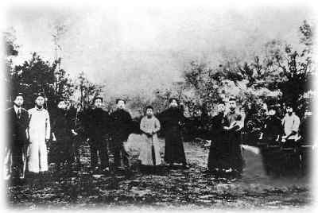
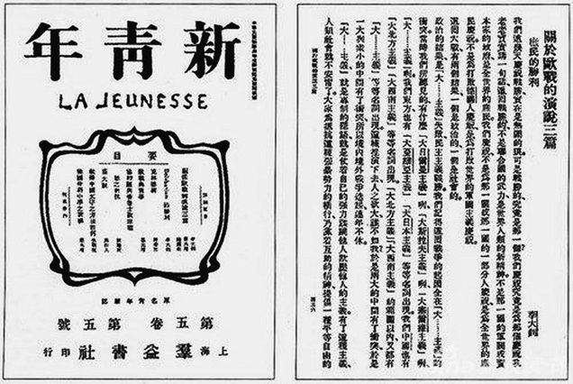
集合同志，为共同的活动创造新环境
1915年9月，陈独秀在上海创办《青年杂志》，毛泽东成为其热心读者。学校现状，中国的现状，毛泽东都十分不满意，有心改造，可又苦于酬志无门，郁郁不得志。1917年11月7日（俄历10月25日），俄国十月革命爆发，产生了世界上第一个社会主义国家，这是发生在20世纪最重大的事件。10日，在事件发生后的第四天，上海《民国日报》就报道了这一消息。喜读报纸的毛泽东也看到了这条消息。然而，此时的他正忙于学业，忙于开办夜学，忙于新民学会的会务工作。
受俄国十月革命的影响和五四运动的推动，1919年至1920年间，中国共有1600多人赴法国勤工俭学，其中湖南有346人。毛泽东虽是赴法勤工俭学的积极组织者，但他并不主张大家都去法国，而是主张一部分人去俄国，提出“组一留俄队，赴俄勤工俭学”。他认为，“俄国是世界第一个文明国”。他为赴俄勤工俭学的事情，去信陶斯咏、黎锦熙，并专门和李大钊商量。他积极地准备着去俄国，甚至“想找一俄人，学习俄语”。可见十月革命后的苏俄，对他具有极大的吸引力。

Slide 11
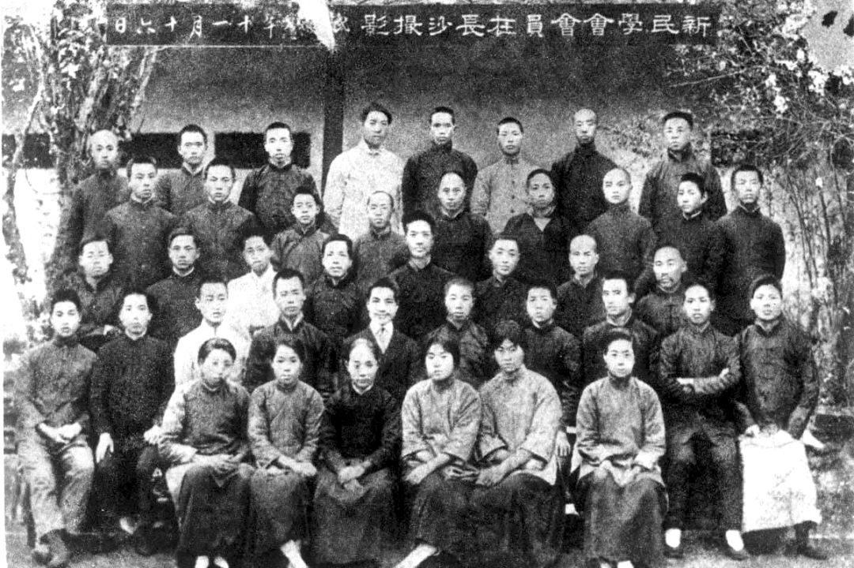
集合同志，为共同的活动创造新环境
根本改造社会，个人力量是薄弱的，必须联合同志，共同奋斗。青年毛泽东结识了一批志同道合者，他们“集合同志，创造新环境，为共同的活动”奋发图强。
1915年秋，在湖南第一师范学校读书的毛泽东发出“征友启事”，希望结交对学问、时政感兴趣，能刻苦耐劳、意志坚定、随时准备为国捐躯的朋友。启事发出后，得到李立三、罗章龙等五六人的响应。罗章龙还和毛泽东通信约见。1918年4月，毛泽东提议成立并主持会务的新民学会在长沙成立，这是一群年青知识分子集合而成的进步团体，学会以“改造中国与世界”为方针，要求会员不虚伪、不懒惰、不浪费、不赌博、不狎妓，通过个人品行的培养，改造个人，进而改造社会。
学习和思想政治情况

Slide 12
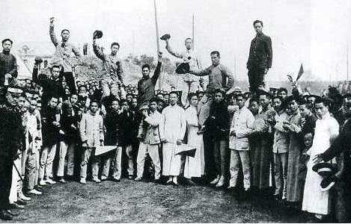
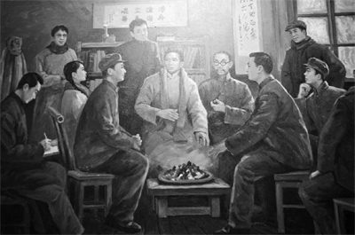
集合同志，为共同的活动创造新环境
学会成立后，毛泽东主张会员“都要存一个‘向外发展’的志”，走出去锻炼本领，他发起组织会员赴法勤工俭学。为此，1918年8月毛泽东抵达北京。1919年1月在北京参加了李大钊等指导下的北京大学哲学研究会。4月，毛泽东回到湖南，“就更加直接地投身到政治中去了”。不久，五四运动爆发，毛泽东站在领导湖南学生运动的前列，与彭璜等领导成立了新的湖南学生联合会，组织学生开展斗争。12月，毛泽东等领导组织学生罢课，通电全国，发动驱逐湖南军阀张敬尧运动，次年6月驱张运动获得成功。
在参加和领导斗争实践中，毛泽东初步积累了斗争经验，认识了民众的巨大力量。但他也看到，运动虽然轰轰烈烈，但并未解决中国的根本问题，救国救民必须有科学真理指引。

Slide 13
第四阶段
另辟道路，另造环境

Slide 14
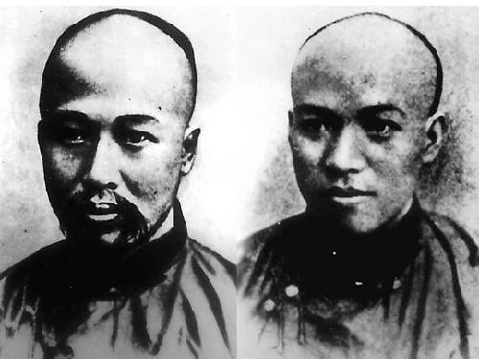
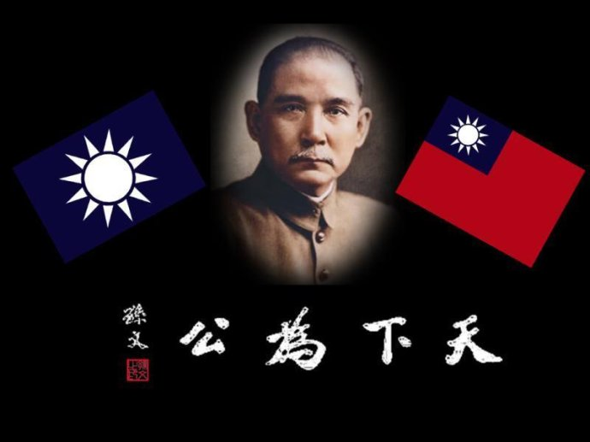
另辟道路，另辟环境
为了探寻真理，毛泽东花了大量时间和精力研究时事和社会问题。这一时期中国社会变动剧烈，新旧思潮相互激荡，他的思想也在快速变化中。
1910年秋，在湘乡县立东山学校读书的毛泽东看到梁启超主办的《新民丛报》，开始“崇拜康有为和梁启超”，赞同他们君主立宪的主张。次年春，毛泽东考入长沙驻省湘乡中学后，阅览了同盟会的《民立报》，支持孙中山领导的同盟会的政治主张。1911年他加入新军，参加辛亥革命，怀着浓厚兴趣讨论了社会改良主义思潮。此后，毛泽东还大量阅读西方著作，接受过进化论和民主思想。这一时期，改良主义、自由主义、无政府主义等思潮甚嚣尘上，不可避免地影响着毛泽东。
毛泽东在斗争实践中对不同思潮进行了研究和比较。各种主义主张处处碰壁的现实，使他逐渐认识到要改变中国命运，必须“另辟道路，另造环境一法”，找到真正的科学真理进行指引。
学习和思想政治情况

Slide 15
第五阶段
建立起对马克思主义的信仰

Slide 16
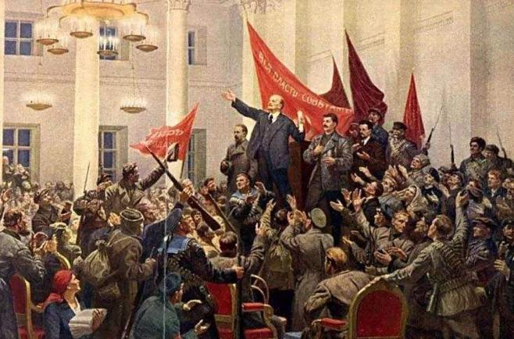
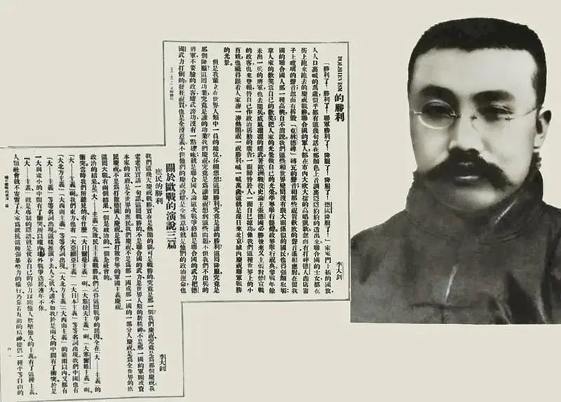
建立起对马克思主义的信仰
“十月革命一声炮响，给我们送来了马克思列宁主义。”1919年五四运动前后，马克思列宁主义在中国传播日趋广泛，毛泽东“迅速地朝着马克思主义的方向发展”。
1918年8月，毛泽东第一次来到北京，经李大钊介绍任北京大学图书馆助理员。他阅读李大钊的《庶民的胜利》《布尔什维主义的胜利》等宣传十月革命和马克思主义的文章，广泛接触学者，探讨各种社会主义学说。他参加北大哲学会、新闻学研究会和“平民教育演讲团”的活动，实地到长辛店调查，了解工厂生产和工人生活状况。1918年的北京之行，是毛泽东的思想从民主主义向马克思主义转变的开端。

Slide 17
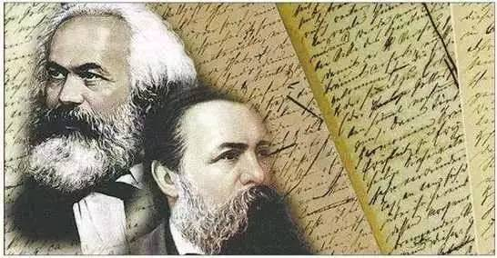
建立起对马克思主义的信仰
1919年4月，毛泽东回到湖南，在斗争实践中，他研究、比较和检验了各种主义学说。1920年春，毛泽东第二次来到北京，这一次他阅读了《共产党宣言》《阶级斗争》《社会主义史》等书籍，他的宇宙观、社会观和人生观发生了根本转变，接受了马克思主义对历史的正确解释，从此建立起对马克思主义的信仰。
1920年6月，毛泽东第二次到上海见陈独秀。在与陈独秀讨论所读过的马克思主义书籍时，陈独秀“表明自己信仰的那些话”（陈独秀信仰的正是马克思列宁主义、十月革命道路）给毛泽东留下了深刻印象。他后来对斯诺所说：“到了1920年夏天，在理论上，而且在某种程度的行动上，我已成为一个马克思主义者了。”

Slide 18
补充资料

Slide 19
补充资料
毛泽东最早读到的马克思著作是《共产党宣言》，时间在1920年
1926年读列宁的《国家与革命》
1932年4月，由于红军攻下漳州，收缴了一批书籍送到总政治部，其中有恩格斯的《反杜林论》、列宁的《社会民主党在民主革命中的两种策略》、《共产主义运动中的“左派”幼稚病》、《帝国主义是资本主义的最高阶段》以及《哲学笔记》等，给毛泽东提供了新的阅读空间。
在延安时期，毛泽东阅读的马列著作，主要有《资本论》、《社会主义从空想到科学的发展》、《列宁选集》(多卷本苏联中文版)、《国家与革命》、《理论与策略》、斯大林的《论列宁主义基础》、《论列宁主义的几个问题》、《马克思、恩格斯、列宁、斯大林论艺术》；
解放战争时期，毛泽东批阅的列宁著作是《国家与革命》及《共产主义运动中的“左派”幼稚病》。

Slide 20
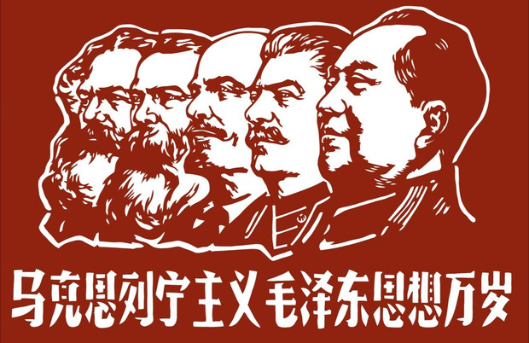
感谢您的观看

